Slide 1
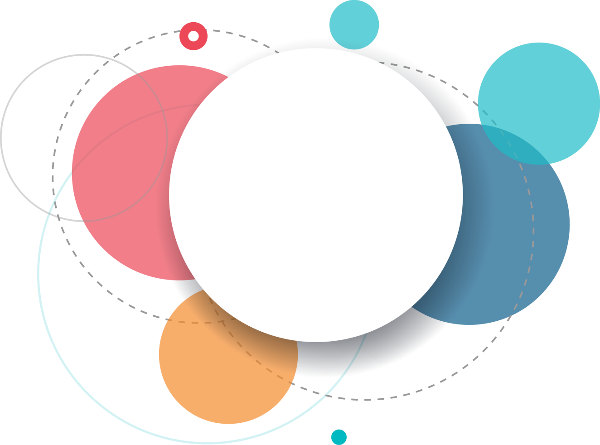
HTML简介
作者：张乐超

Slide 2
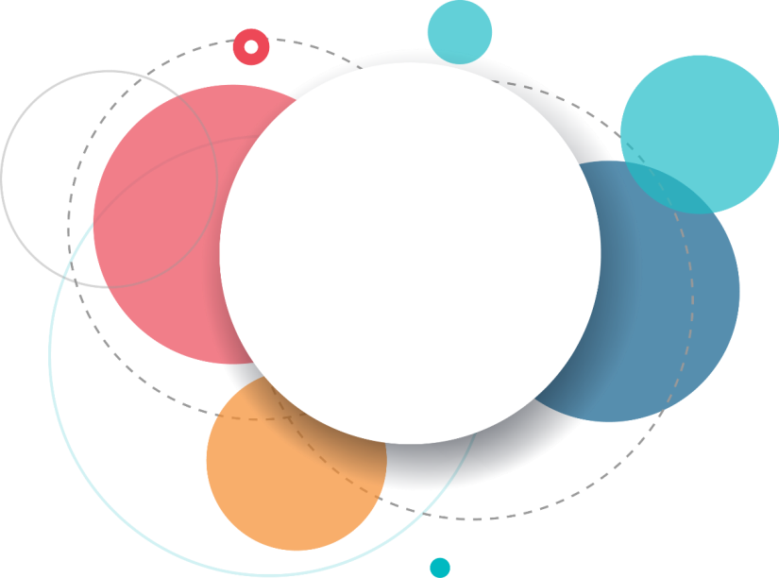
HTML是什么？
目录
contents
HTML能做什么？
HTML的简单举例

Slide 3

01
HTML是什么？

Slide 4

HTML是什么？
1. HTML 是用来描述网页的一种语言。
2. HTML 指的是超文本标记语言 (Hyper Text Markup Language)
3. HTML 不是一种编程语言，而是一种标记语言 (markup language)
4. 标记语言是一套标记标签 (markup tag)
HTML 使用标记标签来描述网页

Slide 5
HTML 标签
1. HTML 标签是由尖括号包围的关键词，比如 <html>
2. HTML 标签通常是成对出现的，比如 <b> 和 </b>
通常是成对出现，但也有单个的标签如， <br><hr><img><input><param><meta><link>
3. 标签对中的第一个标签是开始标签，第二个标签是结束标签
开始和结束标签也被称为开放标签和闭合标签

Slide 6
HTML 文档
1. HTML 文档用来描述网页
2. HTML 文档包含 HTML 标签和纯文本
3. HTML 文档也被称为网页
Web 浏览器的作用是读取 HTML 文档，并以网页的形式显示出它们。
浏览器不会显示 HTML 标签，而是使用标签来解释页面的内容。
常用浏览器：
谷歌浏览器，Internet Explorer，Firefox，Safari
国内：360浏览器，QQ浏览器，搜狗浏览器等等， 大多数是使用的国外浏览器内核，自己包装个皮

Slide 7
02
HTML能做什么？

Slide 8
HTML能做什么？
编网页
编网页
编网页
重要的事情说三遍

Slide 9
03
HTML的简单举例

Slide 10
HTML的简单举例
<!DOCTYPE html>
<html>
<head>
<meta charset="utf-8">
<title>小板凳课堂</title>
</head>
<body>
<h1>我的第一个标题</h1>
<p>我的第一个段落。</p>
</body>
</html>
<!DOCTYPE html> 声明为 HTML5 文档
<html> 元素是 HTML 页面的根元素
<head> 元素包含了文档的元（meta）数据，如 <meta charset="utf-8"> 定义网页编码格式为 utf-8。
<title> 元素描述了文档的标题
<body> 元素包含了可见的页面内容
<h1> 元素定义一个大标题
<p> 元素定义一个段落

Slide 11



欢迎大家加入小板凳课堂
堂主微信：small_bench
小板凳公众号
不定时推送课程信息
和前端最新技术
1.专注于WEB前端开发 视频教程录制
2.WEB前端开发，技术交流讨论圈子
3.专注于WEB BS开发方向
4.小白免费入门教学的家园

Slide 12
小板凳课堂
感谢您的观看
作者：张乐超

